Slide 1
Концептуальная модель UML и ее элементы

Slide 2
Содержание лекции
Сущности
Связи
Диаграммы
Архитектура программной системы в UML

Slide 3
Модель и ее элементы
Модель UML (UML model) ‒ это совокупность конечного множества конструкций языка, главные из которых ‒ это сущности и отношения между ними.

Slide 4
Сущности
Сущности (things) – это абстракции, которые являются основными элементами модели, связи (relationships) соединяют их между собой, а диаграммы (diagrams) группируют представляющие интерес наборы сущностей.
Сущности
Структурные
Группирующие
Поведенческие
Аннотирующие

Slide 5
Структурные сущности = классификаторы (classifiers)
Класс (class) – это описание набора объектов с одинаковыми атрибутами, операциями, связями и семантикой.
Класс реализует один или несколько интерфейсов.
Объект (object) ‒ сущность, обладающая уникальностью и инкапсулирующая в себе состояние и поведение.
Window
:Window
origin
size
origin
size
open()
close()
move()
display()
open()
close()
move()
display()
Рис.1. Графическое представление класса
Рис.2. Графическое представление объекта

Slide 6
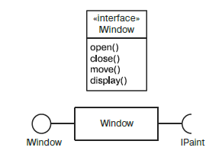
Структурные сущности = классификаторы (classifiers)
Интерфейс (interface) – это набор операций, который специфицирует сервис (набор услуг) класса или компонента, т.е. это множество операций, определяющее набор услуг, которые могут быть запрошены потребителем и предоставлены поставщиком услуг.

Slide 7
Структурные сущности = классификаторы (classifiers)
Кооперация (collaboration) – совокупность ролей и других элементов, которые функционируют вместе, обеспечивая некоторое совместное поведение, представляющее нечто большее ,чем сумма поведений отдельных элементов.
Кооперация (collaboration) ‒ совокупность объектов, которые взаимодействуют для достижения некоторой цели.
Visitor
Конкретный класс или объект могут участвовать в нескольких кооперациях.

Slide 8
Структурные сущности = классификаторы (classifiers)
Вариант использования (use case) – это описание последовательности действий, выполняемых системой и приносящих значимый результат конкретному действующему лицу (actor).
Действующее лицо (actor) ‒ сущность, находящаяся вне моделируемой системы и непосредственно взаимодействующая с ней.
Разместить заказ
Вариант использования
Действующее лицо

Slide 9
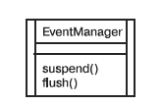
Структурные сущности = классификаторы (classifiers)
Активный класс – это класс, объекты которого являются владельцами одного или нескольких процессов или потоков (threads) и, таким образом, могут инициировать управляющие воздействия.

Slide 10
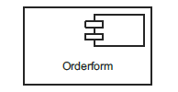
Структурные сущности = классификаторы (classifiers)
Компонент – это модульная часть системы, которая скрывает свою реализацию за набором внешних интерфейсов.
Компонент (component) ‒ модульная часть системы с четко определенным набором требуемых и предоставляемых интерфейсов.

Slide 11
Структурные сущности = классификаторы (classifiers)
Артефакт (artifact) – это элемент информации, который используется или порождается в процессе разработки программного обеспечения.
Другими словами, артефакт ‒ это физическая единица реализации, получаемая из элемента модели (например, класса или компонента).
Пример: файлы исходного кода, скрипты, исполняемые программы и т.п.
«artifact»
window.dll

Slide 12
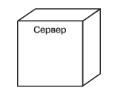
Структурные сущности = классификаторы (classifiers)
Узел (node) – это физический элемент, который существует во время исполнения и представляет собой вычислительный ресурс, обычно имеющий по меньшей мере некоторую память и часто – вычислительные возможности.
Т.е., узел – это вычислительный ресурс, на котором размещаются и при необходимости исполняются артефакты.

Slide 13

Поведенческие сущности
Взаимодействие (interaction) – поведение, которое заключается в обмене сообщениями между наборами объектов или ролей в определенном контексте для достижения некоторой цели.
Взаимодействие включает:
  Сообщения
  Действия (actions)
  Коннекторы (соединения между объектами)
Во взаимодействии внимание сосредоточено на наборе взаимодействующих объектов.

Slide 14
Поведенческие сущности
Автомат (state machine) – поведение, характеризуемое последовательностью состояний объекта, в которых он оказывается на протяжении своего жизненного цикла в ответ на события, вместе с его реакцией на эти события.
Автомат включает в себя множество других элементов:
  состояния,
  переходы (из одного состояния в другое)
  события (сущности, которые инициируют переходы),
  действия (реакции на переходы).
Ожидание
Графическое представление состояния
В автомате внимание сосредоточено на жизненном цикле одного объекта.

Slide 15
Поведенческие сущности
Деятельность (activity) определяет последовательность шагов процесса вычислений.
Отдельный шаг деятельности называется действием (action).
Процесс заказа
Графическое представление действия
В деятельности внимание сосредоточено на последовательности шагов безотносительно объектов, выполняющих каждый шаг.

Slide 16
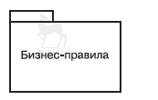
Группирующие сущности – организационная часть моделей UML
Пакет (package) – это механизм общего назначения для организации проектных решений, который упорядочивает конструкции реализации.
Существуют вариации пакетов: подсистемы, каркасы (frameworks).

Slide 17

Аннотирующие сущности – поясняющая часть модели UML
Примечание (note) – простой символ, служащий для описания ограничений или комментариев, относящихся к элементу (набору элементов) модели.

Slide 18
Отношения (связи)
Существует 4 типа связей в UML:
Зависимость
Ассоциация
Обобщение
Реализация
Примечание. Есть и различные вариации этих типов отношений, например, включение (include), уточнение (refinement), расширение (extend), след (trace).

Slide 19

Отношения (связи)
Зависимость (dependency) – связь между двумя элементами модели ,в которой изменение одного элемента (независимого) может привести к изменению семантики другого элемента (зависимого).
Ассоциация (association) – структурная связь между классами, которая описывает набор связей, существующими между объектами – экземплярами классов. Агрегация (aggregation) – особая разновидность ассоциации, определяющая структурную связь целого с его частями.

Slide 20

Отношения (связи)
Обобщение (generalization) – выражает специализацию или обобщение, в котором специализированный элемент (потомок) строится по спецификациям обобщенного элемента (родителя). Потомок разделяет структуру и поведение родителя.
Реализация (realization) – это семантическая связь между классификаторами, когда один из них специфицирует соглашение, которого второй обязан придерживаться. Отношение реализации указывает, что одна сущность является реализацией другой.

Slide 21
Диаграммы UML
Диаграмма классов (class diagram)
Диаграмма объектов (object diagram)
Диаграмма компонентов (component diagram)
Диаграмма составной/композитной структуры (composite structure diagram)
Диаграмма вариантов использования (use case diagram)
Диаграмма последовательности (sequence diagram)
Диаграмма коммуникации (communication diagram)
Диаграмма состояний (state diagram)
Диаграмма деятельности (activity diagram)
Диаграмма размещения (deployment diagram)
Диаграмма пакетов (package diagram)
Временная диаграмма (timing diagram)
Диаграмма обзора взаимодействий (interaction overview diagram)
Диаграмма профилей (profile diagram)

Slide 22
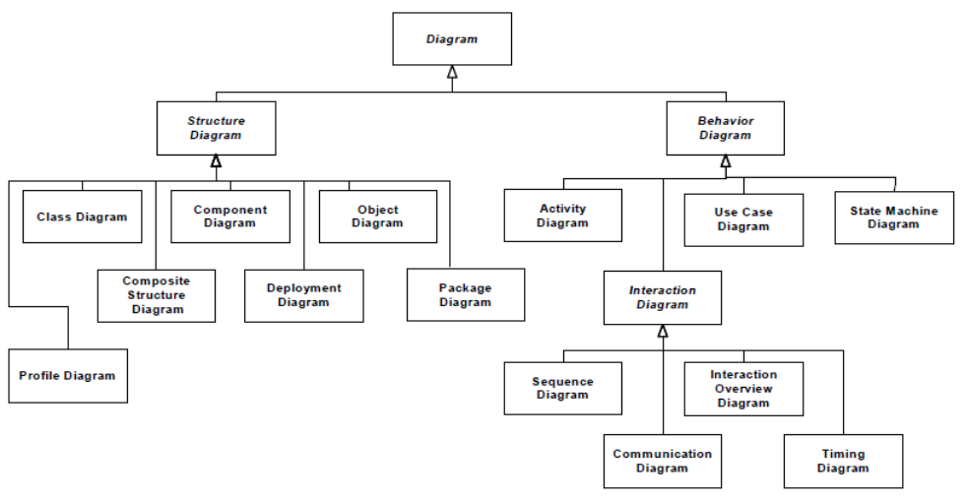
Таксономия диаграмм UML 2.5
http://www.omg.org/spec/UML/2.5/PDF/

Slide 23
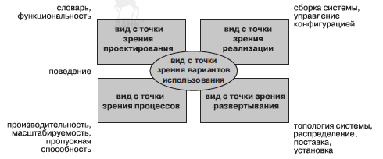
Архитектура программной системы в UML

